Slide 1
স্বাগতম

Slide 2
পাঠ পরিচিতি
শ্রেণিঃ দশম
বিষয়ঃ গণিত
অধ্যায়অষ্টম
অনুশীলনীঃ ৮
পাঠের বিষয় বস্তুঃ পরিবৃত্ত
সময়ঃ ৫০ মিনিট
তারিখঃ ২৩/10/২০১৯ ইং
শিক্ষক পরিচিতি
মোঃ মুনীর আহম্মেদ।
সহকারি শিক্ষক (গণিত)
বি,বি,আফছার আলী মাঃ বিঃ
মোরেলগঞ্জ, বাগেরহাট।

Slide 3
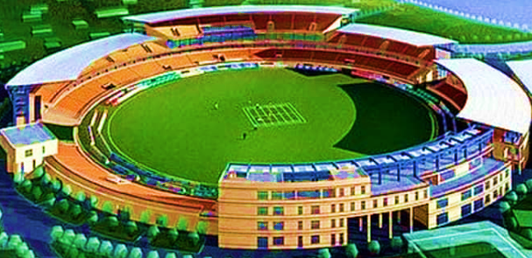
নীচের চিত্রটি লক্ষ্য করঃ
খেলার মাঠ
মাঠের আকৃতি কেমন?

Slide 4
নিচের চিত্র গূলো লক্ষ্য করঃ

Slide 5
নিচের চিত্র গূলো লক্ষ্য করঃ

Slide 6
নিচের চিত্রটি লক্ষ্য করঃ

Slide 7
নিচের চিত্রটি লক্ষ্য করঃ

Slide 8
পরিবৃত্ত

Slide 9
শিখনফল
এই পাঠ শেষে শিক্ষার্থীরা-------
১। ত্রিভুজ ও চতুর্ভূজ আঁকতে পারবে ।
২। ত্রিভুজের পরিবৃত্ত আঁকতে পারবে ও ব্যাখ্যা করতে পারবে ।
৩। বর্গের পরিবৃত্ত আঁকতে পারবে ও ব্যাখ্যা করতে পারবে ।
৪। আয়ত্তক্ষেত্রের পরিবৃত্ত আঁকতে পারবে ।

Slide 10
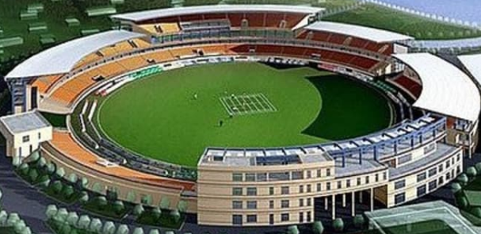
মাঠের পরিবৃত্ত
খেলার মাঠ

Slide 11
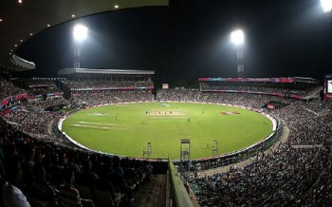
মাঠের পরিবৃত্ত

Slide 12
ত্রিভূজ
তিনটি সরলরেখা দ্বারা সীমাবদ্ধ ক্ষেত্রকে ত্রিভূজ বলে।
বর্গ
যে চতুর্ভুজের চারটি বাহু ও চারটি কোণ পরস্পর সমান তাকে বর্গ বলে।
আয়ত
যে চতুর্ভুজের বিপরীত বাহু গূলো পরস্পর সমান ও কোণ বিপরীত কোণ গূলো পরস্পর সমান তাকে আয়ত বলে।

Slide 13
ত্রিভূজের পরিবৃত্ত ত্রিভূজের তিনটি শীর্ষ বিন্দুকে এবং বর্গের পরিবৃত্ত বর্গের চারটি শীর্ষ বিন্দুকে স্পর্শ করে ।

Slide 14
আয়ত ক্ষেত্রের পরিবৃত্ত আয়ত ক্ষেত্রের শীর্ষ বিন্দুগূলোকে স্পর্শ করে ।

Slide 15
# একটি ত্রিভুজের তিন টি বাহুর দৈর্ঘ্য যথাক্রমে 3 সেন্টিমিটার , 4 সেন্টিমিটার ও 5 সেন্টিমিটার । ত্রিভূজ টি অঙ্কন করে তার পরিবৃত্ত আকতে হবে ।
অঙ্কনঃ
A
5cm
4cm
B
3cm
C
A
D
B
C

Slide 16
অঙ্কনঃ
a
5cm
b
4cm
c
3cm
P
A
M
O
D
B
C
N
Q
বিশেষ নির্বচনঃ- মনে করি একটি ত্রিভুজের তিনটি বাহুর দৈর্ঘ্য যথাক্রমে a= 5 সেন্টিমিটার , b= 4 সেন্টিমিটার, c=3 সেন্টিমিটার । ত্রিভূজ টি অঙ্কন করে তার পরিবৃত্ত আকতে হবে ।

Slide 17
অঙ্কনের বিবরণঃ- যে কোন রশ্মি BD নিই । BD হতে a = 5 সেন্টিমিটারের সমান করে BC অংশ কেটে নিই। BC রেখার B ও C বিন্দু কে কেন্দ্র করে যথাক্রমে b ও c এর সমান ব্যাসার্ধ নিয়ে BC রেখার একই পাশে দুইটি বৃত্তচাপ আঁকি । বৃত্তচাপ দ্বয় পরস্পরকে A বিন্দুতে ছেদ করে । A ও B এবং Aও C যোগ করি । তাহলে ABC একটি ত্রিভূজ উৎপন্ন হল ।
এখন, ABC ত্রিভূজের AB বাহুকে কে PQ দ্বারা এবং AC বাহুকে MN দ্বারা সমদ্বিখন্ডিত করি ।PQ ও MN পরস্পর কে O বিন্দুতে ছেদ করে । O কে কেন্দ্র করে OA বা OB বা OC এর সমান ব্যাসার্ধ নিয়ে একটি বৃত্ত আঁকি , যা ত্রিভূজের শীর্ষ বিন্দুগূলোকে স্পর্শ করে । তাহলে এই বৃত্তটিই নির্ণেয় পরিবৃত্ত।

Slide 18
#একটি বর্গের বাহুর দৈর্ঘ্য 5 সেন্টিমিটার হলে বর্গটির পরিবৃত্ত আকতে হবে ।
5 cm
অঙ্কনঃ
a
F
A
D
O
C
E
B
বিশেষ নির্বচনঃ- মনে করি একটি বর্গের বাহুর দৈর্ঘ্য 5 সেন্টিমিটার দেওয়া আছে বর্গটি আকতে হবে ।

Slide 19
অঙ্কনের বিবরণঃ- যে কোন রশ্মি BE নিই । BE হতে a = 5 সেন্টিমিটারের সমান করে BC অংশ কেটে নিই। BC রেখার B বিন্দুতে BF লম্ব আঁকি । BF হতে a = 5 সেন্টিমিটারের সমান করে BA অংশ কেটে নিই । A ও C বিন্দুকে কেন্দ্র করে a এর সমান ব্যাসার্ধ নিয়ে ABC কোণের অভ্যন্তরে দুইটি বৃত্তচাপ আঁকি । বৃত্তচাপ দ্বয় পরস্পরকে D বিন্দুতে ছেদ করে । A ও D এবং Cও D যোগ করি । তাহলে ABCD একটি বর্গ উৎপন্ন হল ।
A ও C এবং Bও D কর্ণদ্বয় যোগ করি । AC ও BD কর্ণদ্বয় পরস্পরকে O বিন্দুতে ছেত করে । O কে কেন্দ্র করে OA বা OB বা OC বা OD এর সমান ব্যাসার্ধ নিয়ে একটি বৃত্ত আঁকি , যা বর্গের প্রত্যেক শীর্ষ বিন্দু গূলোকে স্পর্শ করে । তাহলে এই বৃত্তটিই নির্ণেয় পরিবৃত্ত।

Slide 20

একক কাজ
4
একটি বর্গের বাহুর দৈর্ঘ্য 4 সেন্টিমিটার হলে বর্গটি এঁকে তার পরিবৃত্ত আঁক ।

Slide 21

দলীয় কাজ
#একটি সমকোণী ত্রিভুজের উচ্চতার দৈর্ঘ্য 4 সে.মি.এবং অতিভূজ 7 সে.মি. হলে ত্রিভূজটি এঁকে তার পরিবৃত্ত আঁক ।

Slide 22
মূল্যায়ন
১। ত্রিভূজ কাকে বলে ?
২। বর্গ কাকে বলে ?
৩। ত্রিভূজের তিন কোণের সমষ্টি কত ডিগ্রী ?
৪। চতুর্ভজের চার কোণের সমষ্টি কত ডিগ্রী ?
৫। ত্রিভুজের পরিবৃত্ত ত্রিভূজকে কয়টি শীর্ষ বিন্দু স্পর্শ করে ?

Slide 23

বাড়ির কাজ
# একটি সমকোণী ত্রিভুজের ভুমির দৈর্ঘ্য 4 সে.মি.এবং অতিভূজ 7 সে.মি.।
ক) ত্রিভুজটি অঙ্কন কর ।
খ)”ক”থেকে প্রাপ্ত ত্রিভুজটির পরিবৃত্ত আঁক এবং অঙ্কনের বর্ণনা দাও।
গ) “খ”থেকে প্রপ্ত বৃত্তে এমন দুইটি স্পর্শক আঁক যেন তেদের অন্তর্ভূক্ত কোণ 40 ডিগ্রী হয় ।

Slide 24
ধন্যবাদ

